Slide 1
체중관리 프로그램
201730206 김준범

Slide 2
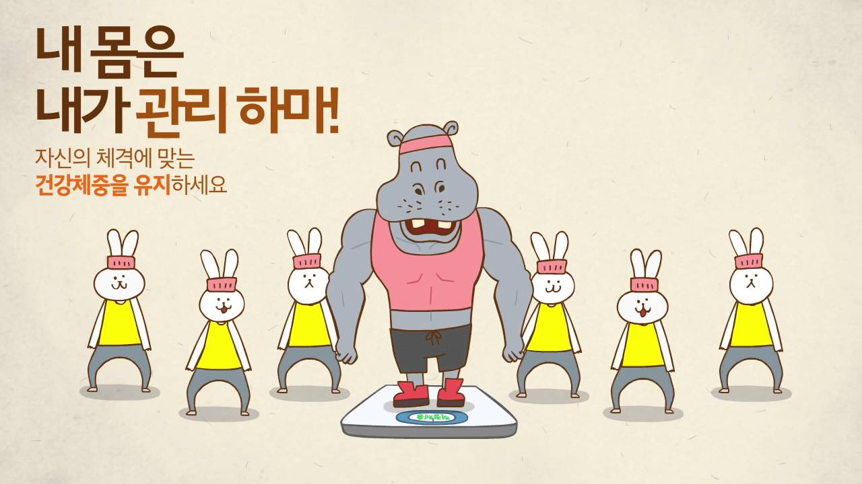
주제 설명
요근래 늘어난 체중을 관리하고 싶고, 주변 친구들 중에서도 다이어트와 같은 체중관리를 하는 친구들이 늘어남에 따라 기존에 만들어진 프로그램을 사용해서 체중관리에 도움을 받기보다 내 스스로 만든 체중관리 프로그램을 이용하여 저의 체중을 관리하고 친구들에게 도움이 되고 싶어서 비만도, 기초대사량, 하루 권장 칼로리, 다이어트 및 벌크업 권장 칼로리 등을 확인할 수 있는 프로그램을 만들어 보게 되었습니다.

Slide 3
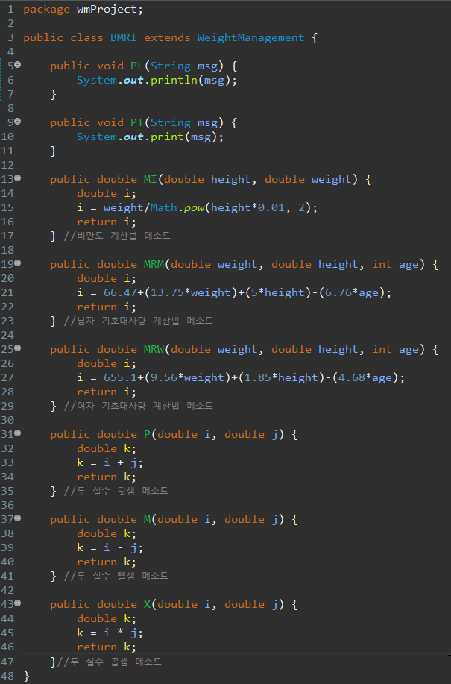
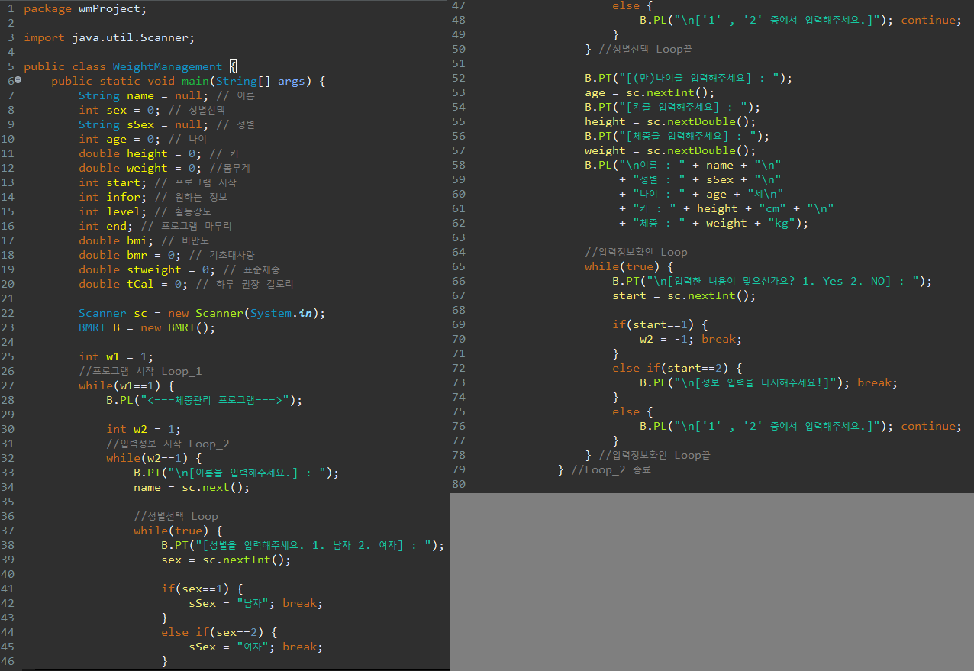
구현 코드
201730206
김준범
KJB

Slide 4
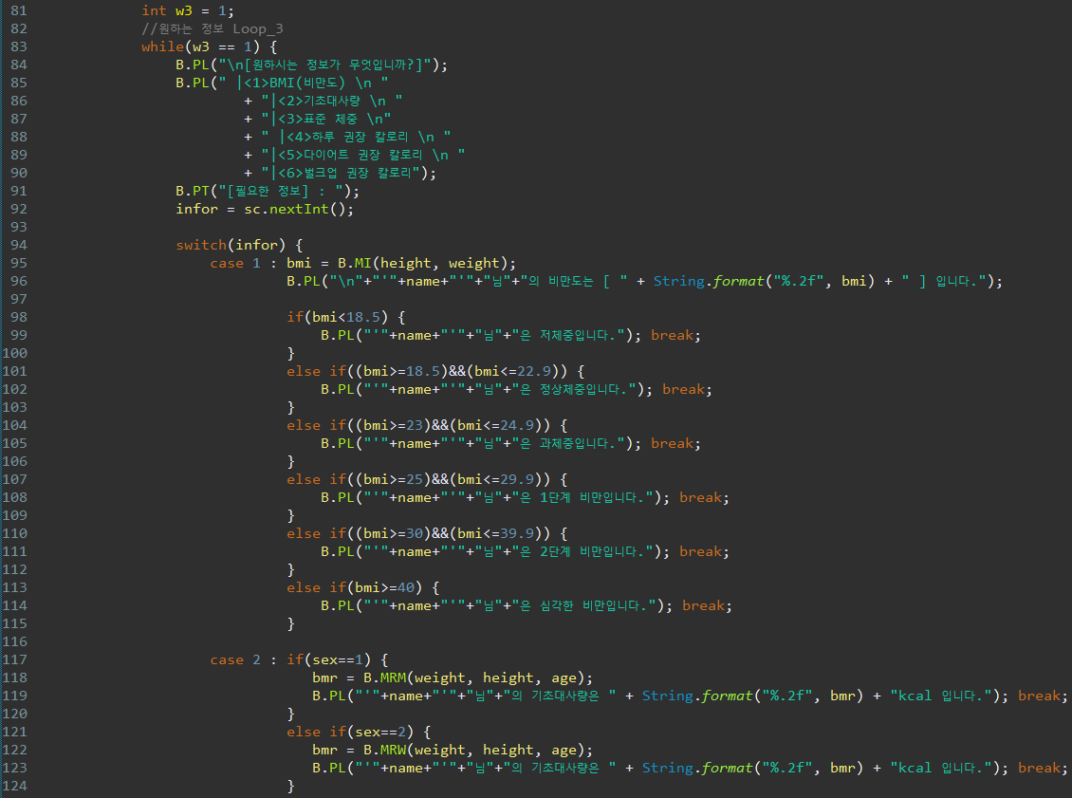
구현 코드
201730206
김준범
KJB

Slide 5
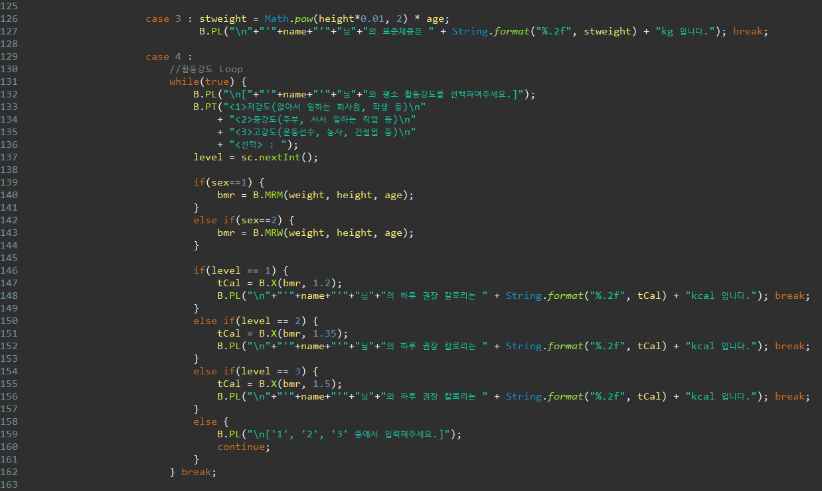
구현 코드
201730206
김준범
KJB

Slide 6
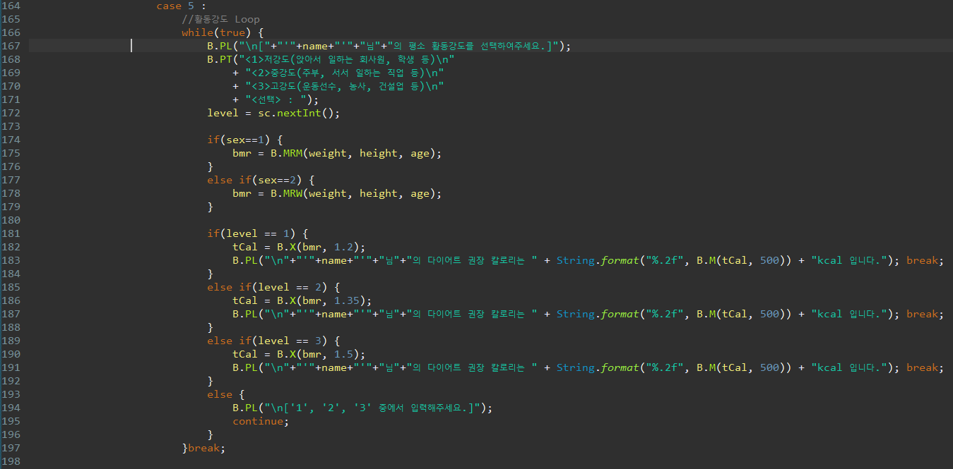
구현 코드
201730206
김준범
KJB

Slide 7
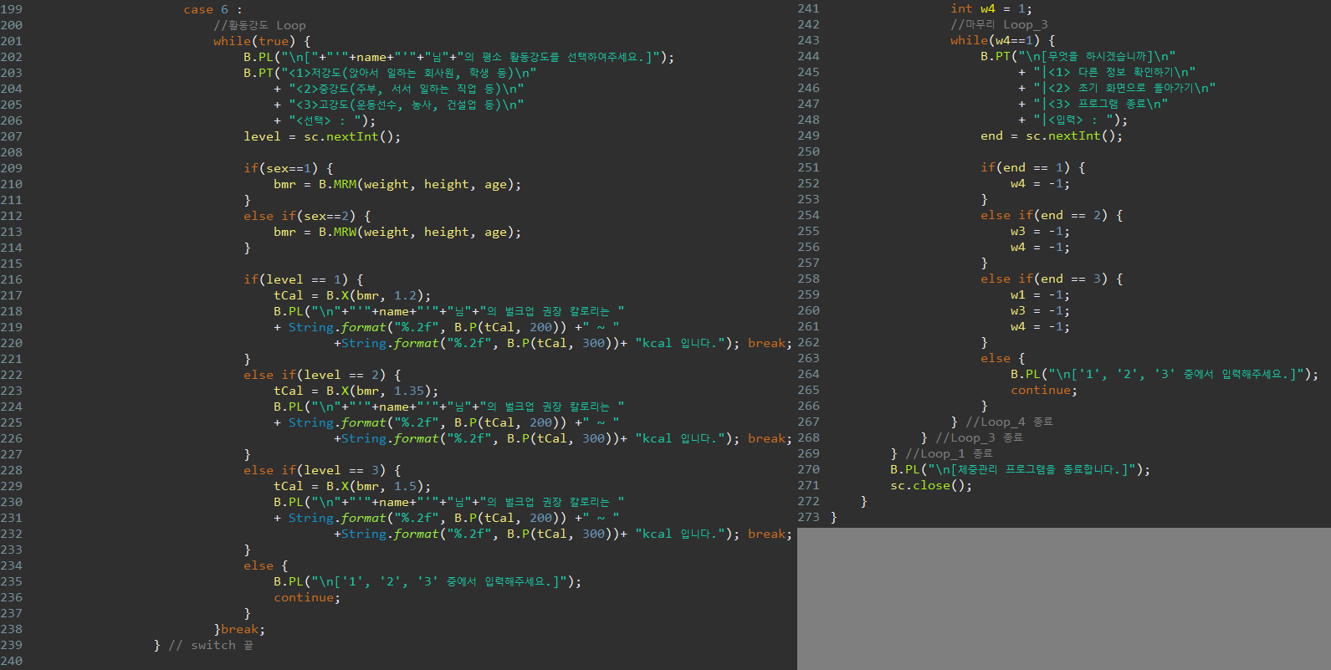
구현 코드
201730206
김준범
KJB

Slide 8
주요 코드 설명
201730206
김준범
KJB
WeightManagement클래스를 부모 클래스로 삼는 BMRI 클래스는 WeightManagement클래스에 필요되어 만든 메소드들을 모아놓은 클래스이다.
많이 사용되는 출력문을 간결하게 사용하기 위해 만든 메소드
체중관리 프로그램에 꼭 필요한 BMI(비만도), BMR(기초 대사량)을 계산하는 메소드들이다.
BMI(비만도) = 체중(kg) / 키(m²)
BMR(기초 대사량)
= 남자 = 66.47 + (13.75 x 체중(kg)) + (5 x 키 (cm)) – (6.76 x 나이)
여자 = 655.1 + (9.56 x 체중(kg)) + (1.85 x 키 (cm)) – (4.68 x 나이)
실수의 덧셈, 뺄셈, 곱셈을 위한 메소드이다.

Slide 9
주요 코드 설명
201730206
김준범
KJB
BMRI 클래스의 인스턴스 B 생성
특정 반복문으로의 이동을 편리하게 하기 위해 구간 이동이 필요한 반복문에 변수를 선언하여 넣어주었습니다.
Ex) w1, w2, w3, w4
1, 2외 다른 숫자를 입력했을 시 재입력을 하기 위한 반복문

Slide 10
주요 코드 설명
201730206
김준범
KJB
Switch문을 사용하여 각 번호 입력에 따라 원하는 정보가 나오도록 하였습니다.
Double형의 값이 소수점 둘째짜리 까지만 나타내도록 하기위해 매우 직관적이고 쉬운 방식인 String.format 메소드를 사용하였습니다.

Slide 11
주요 코드 설명
201730206
김준범
KJB
제곱을 하는 함수이다.
Math.pow(밑,지수)
1, 2, 3외 다른 숫자를 입력했을 시 재입력을 하기 위한 반복문
활동강도에 따라
기초 대사량 x1.2
x1.35
x1.5
를 하면 하루 권장 칼로리가 계산된다.

Slide 12
주요 코드 설명
201730206
김준범
KJB
1, 2, 3외 다른 숫자를 입력했을 시 재입력을 하기 위한 반복문
다이어트 권장 칼로리
=하루 권장 칼로리 – 500칼로리

Slide 13
주요 코드 설명
201730206
김준범
KJB
1, 2, 3외 다른 숫자를 입력했을 시 재입력을 하기 위한 반복문
w4 변수 값을 바꿈으로써 반복문 w4를 빠져나가고 w3부터 다시 시작
W3, w4 변수 값을 바꿈으로써 반복문 w3, w4를 빠져나가고 w2부터 다시 시작
w1, w3, w4 변수 값을 바꿈으로써 반복문 w1, w.3, w4를 모두 빠져나와 프로그램 종료
벌크업 권장 칼로리
=하루 권장 칼로리 + 200~300칼로리

Slide 14
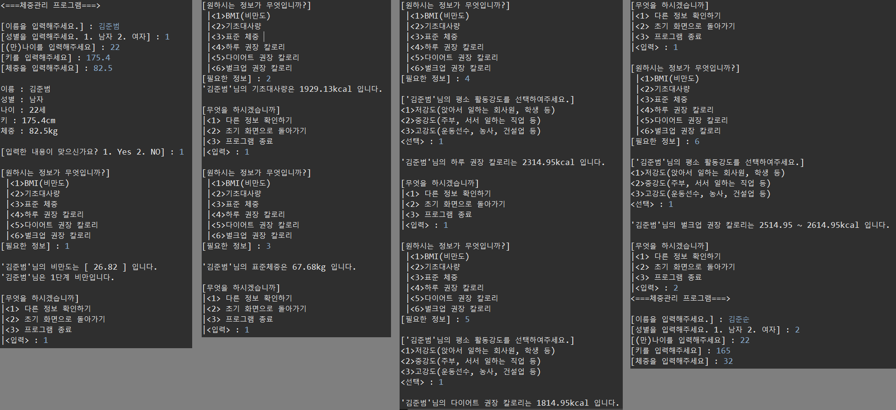
실행 결과
201730206
김준범
KJB

Slide 15
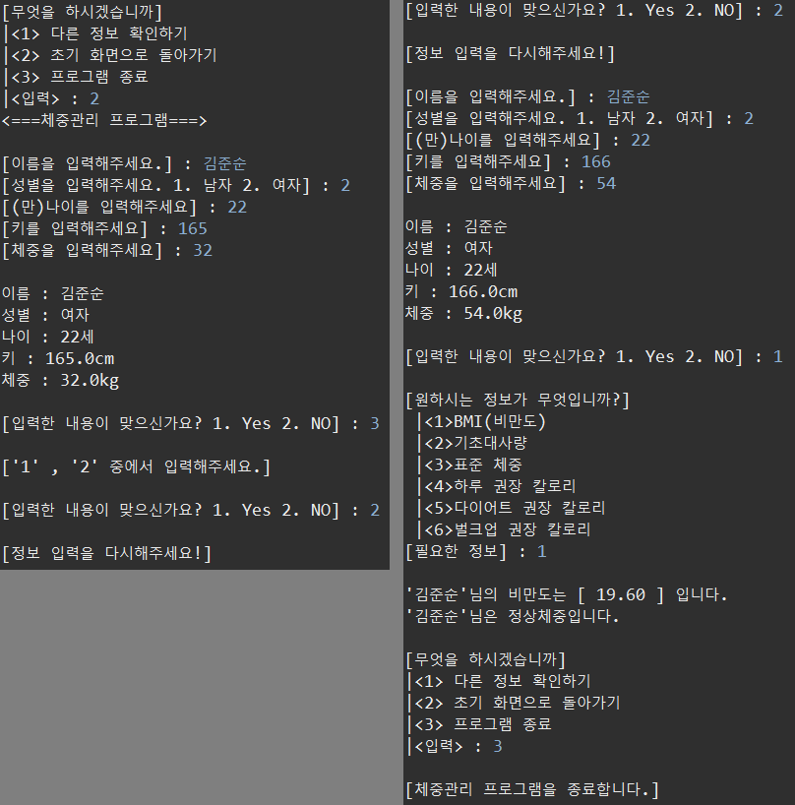
실행 결과
201730206
김준범
KJB

Slide 16
END
201730206 김준범

